Slide 1
《专业写作与口头表达》
漆进
电子科技大学
人工智能与机器学习实验室
第一讲 课程概述、文献检索与综述
部分幻灯片素材源自：姚佰承 黄勇军 杨鍊 邬震宇

Slide 2
大家毕业后想做什么
1. 工作
2. 深造
3. 玩
这门课就解决如何准备的问题
抱歉！还真没有经验

Slide 3
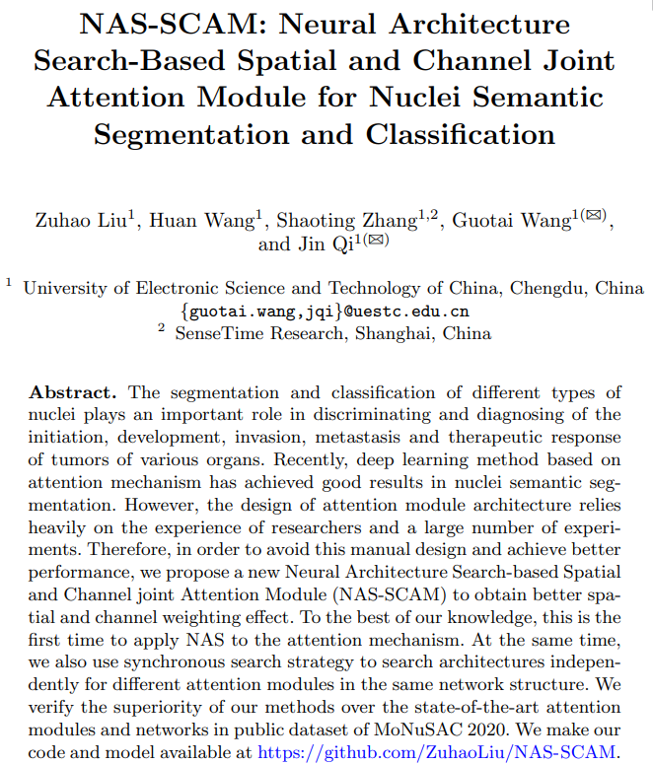
我指导的本科生发表的论文

Slide 4
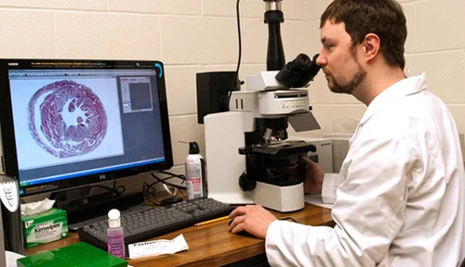
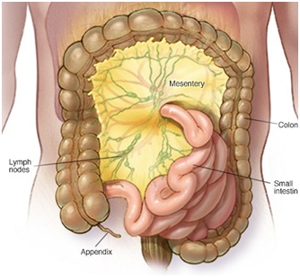
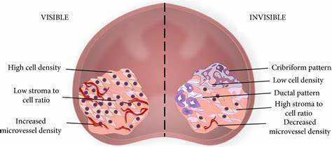
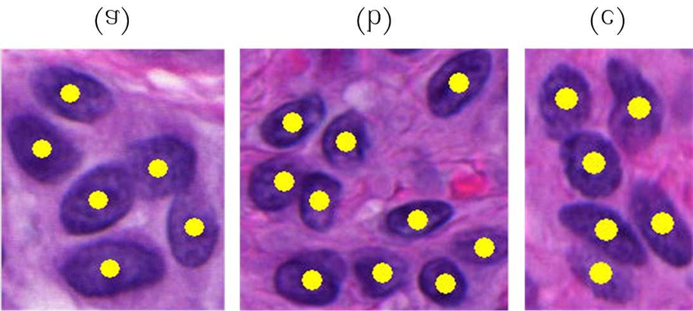
Dataset and Code (Pytorch) for Histopathological Image Analysis
MHIST: A Minimalist Histopathology Image Analysis Dataset

Slide 5
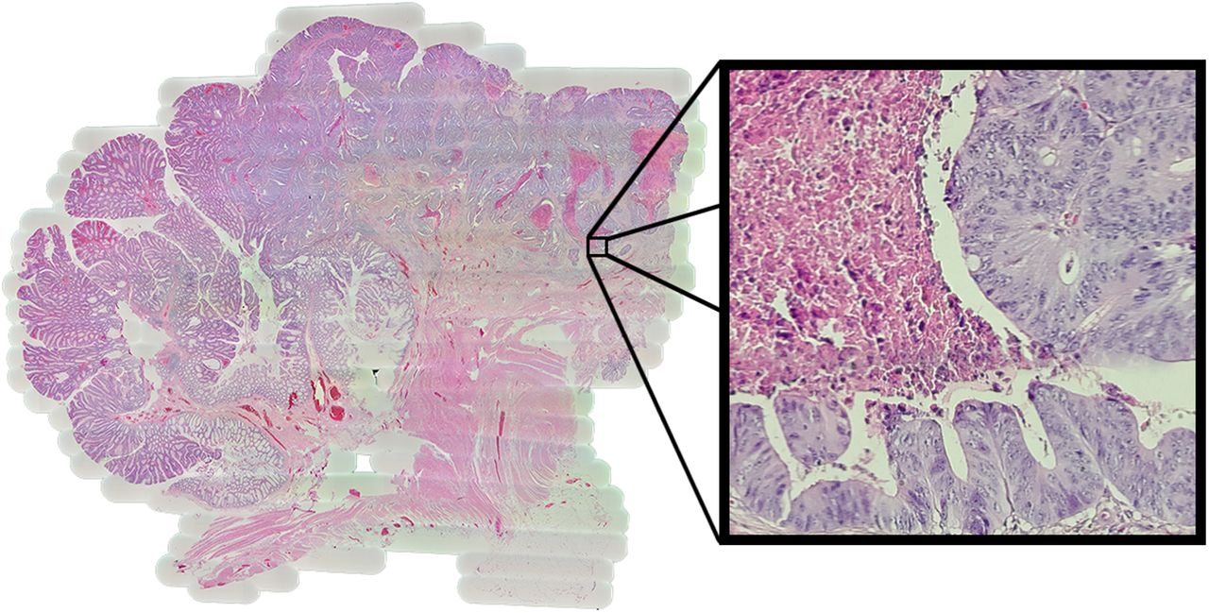
A whole slide

Slide 6

个人简介：漆进
教育经历
2005年7月毕业于中国科学院自动化所模式识别国家重点实验室，获模式识别与智能系统学科博士学位
工作经历
2005年7月至今，任职于电子科技大学信息与通信工程学院
2010年02月至2011年02月，美国芝加哥大学放射学系访问学者
2011年03月至2013年03月，美国西北大学计算机系博士后
2013年04月至2014年04月，美国佐治亚大学医学中心博士后
2014年05月至2015年03月，美国华盛顿国立儿童医学中心博士后
科研与教学
从事模式识别、计算机视觉、图像分析处理、人工智能、机器学习方向的研究
承担“人工智能”，“模式识别”，“图像处理”，“数值计算”等本科生课程
承担“机器学习”、“图像处理”、“人工智能”等研究生课程教学任务。
论文专利
期刊论文20篇，会议论文30篇，申请发明专利20项（授权5项）
个人网站及实验室网站（建设中）：
https://github.com/jinqijinqi

Slide 7

个人简介：漆进
One demo for car detection from my Lab

Slide 8
课程简介
通识教育限选课
主要培养学生的专业写作能力与口头表达能力
瞄准工程师和科研从业人员在从事科技工作书面与口头交流需求
如何理论联系实际，将解决复杂问题的过程和成果进行提炼，完成各类科技报告/论文/专利的撰写
如何高效科技交流
提高个人专业能力和综合素质。
学会研究活动及资料记录、整理、存档、展示，以进一步提高科学研究能力和科学知识传播继承能力。

Slide 9
课程简介
课程目标
认识科技活动中专业写作和口头表达的重要性，通过讲解写作规范和案例，并组织课程作业交流，提高学生“听”、“说”、“读”、“写”能力，使学生能就专业问题，以口头、文稿、图表等方式，准确表达自己的观点，回应质疑，理解与业界同行和社会公众交流的差异性。
培养学生运用专业知识的能力和创新意识，培养口头表达能力，理解职业道德、社会责任和法律法规对个人发展及科技进步的积极作用，通过不断学习，提高个人综合素质，适应社会经济发展的要求。
学习目标
学习使用现代工具查阅数据库文献资料。结合所学基础知识和专业知识，提取关键词，通过网上资源、数字资源及纸质文献，查找所需资料，并进行分析和概括总结，培养创新意识。书面表达能力的培养。结合具体的工程案例，总结技术特点，提炼科学问题，学习各种科技文章的撰写规范与要求，提高专业表达能力。
沟通能力的培养。通过撰写科技文章并进行课堂交流与讨论，鼓励学生参加学术会议，培养学生口头表达与沟通能力。

Slide 10
课程简介（续）
课程的教学内容
课程概述及文献检索（2学时）
文献综述写作（6学时）
专利写作(6学时)
学期总结（2学时）

Slide 11
课程简介（续）
课程特点
内容丰富，课时有限，部分内容要求同学自修;
课程成绩构成
课程最终报告（文献综述、专利）：40%
课堂讨论和相应文档（个人发言）：30%
口头报告和相应文档（小组分享）：30%

Slide 12
课程简介（续）
作业提交
下一次课前一天 （老师需要时间查阅）
2. 延迟一天扣5%，最多延迟不超过7天

Slide 13
课时安排
周 | 日期 星期五 5-6 | 内容 | 地点
2 | 2023-03-03 | 概述&文献检索（课后准备及阅读综述, ppt 说明病理分析概念、方法、综述结构等）（组织病理图分析） | 品学楼A110
3 | 2023-03-10 | 文献综述：分析方法整理、内容、格式讨论（阅读更多文献，模仿写作综述，word 文档）（组织病理图分析） | 品学楼A110
4 | 2023-03-17 | 文献综述写作分享 （ppt和word文档，课后完善提交第一版: 课代表收齐email:jqi@uestc.edu.cn） | 品学楼A110
5 | 2023-03-24 | 文献综述写作分享 （ppt和word文档，课后完善提交第二版: 课代表收齐email:jqi@uestc.edu.cn） | 品学楼A110
6 | 2023-03-31 | 专利写作讨论：格式、内容讨论（课后准备及阅读专利, ppt 说明专利写作方法、结构等） | 品学楼A110
7 | 2023-04-07 | 专利写作分享 （ppt和word文档，课后完善提交第一版: 课代表收齐email:jqi@uestc.edu.cn） | 品学楼A110
8 | 2023-04-14 | 专利写作分享 （ppt和word文档，课后完善提交第二版: 课代表收齐email:jqi@uestc.edu.cn，写学期总结ppt: 1. 时间，地点，人物，用什么东西做了什么事，包括综述和专利附件；2. 学到了什么，失去了什么，个人感想和意见，附上集体合照） | 品学楼A110
9 | 2023-04-21 | 学期总结ppt展示讨论 | 品学楼A110

Slide 14
课程网站
https://github.com/jinqijinqi/CompositionAndCommunication
所有课程相关的资料及活动将在上述网站中展示，可以在任何时间和地点阅读和下载

Slide 15
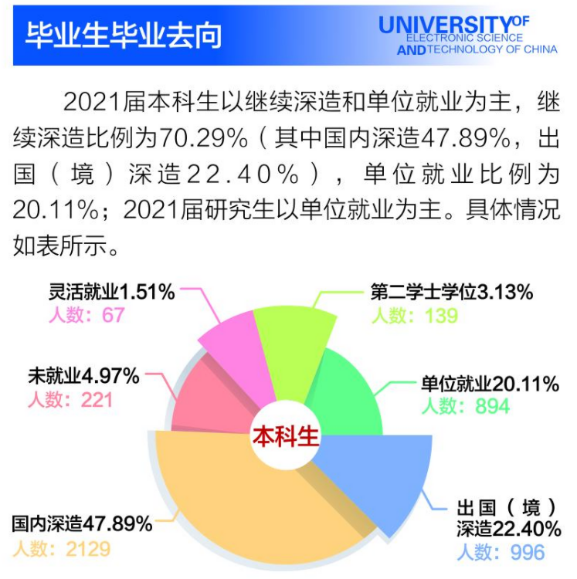
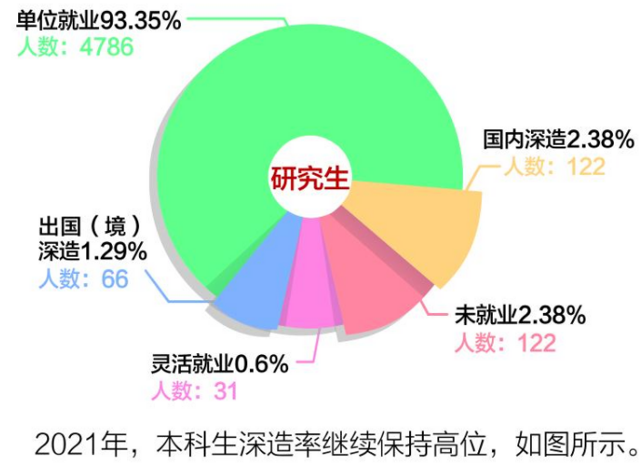
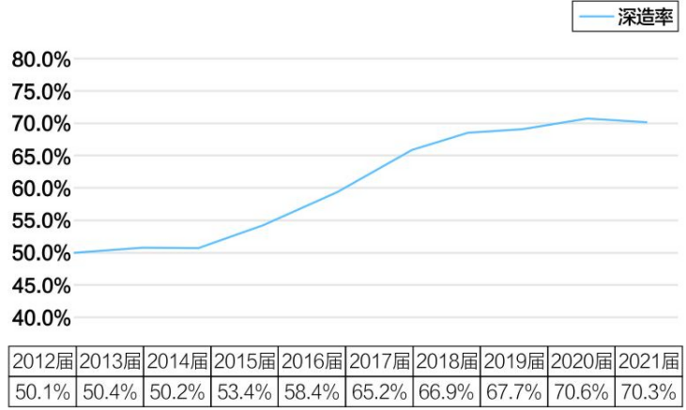
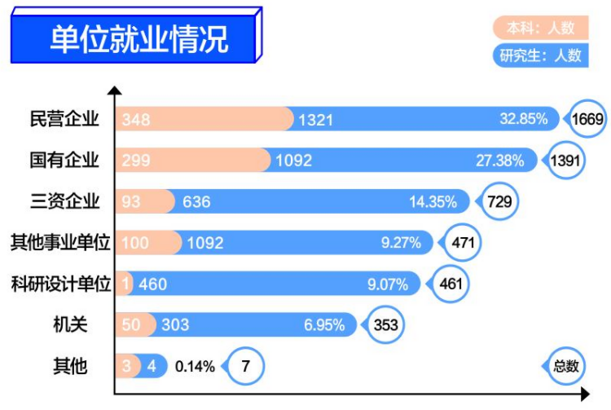
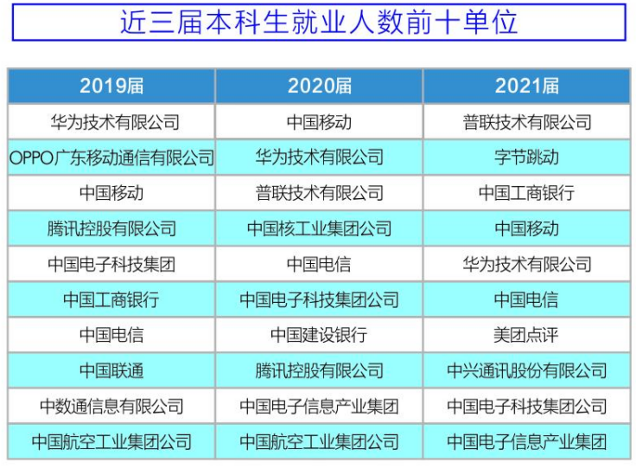
第一章 概述
你大学毕业以后都会去干什么？

Slide 16
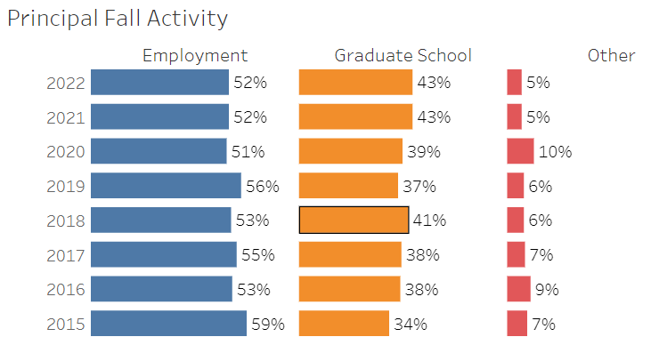
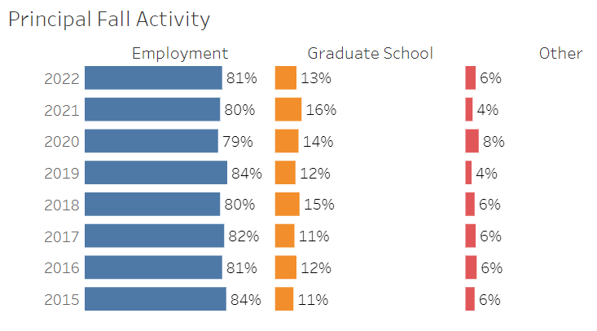
第一章 概述
MIT学生去干什么？
本科生
硕士生

Slide 17
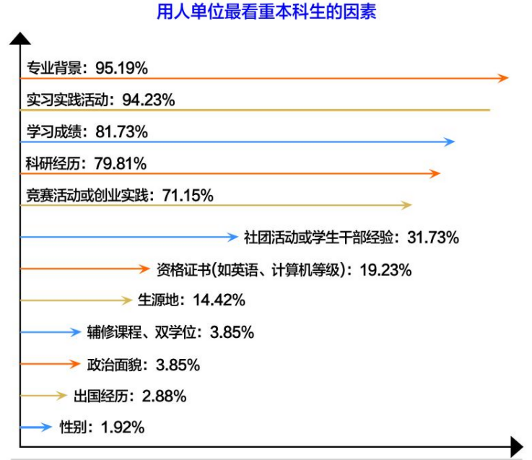
第一章 概述
表达及沟通能力

Slide 18
第一章 概述
短短8周，我们要学习些什么？
综述论文写作
专利写作

Slide 19
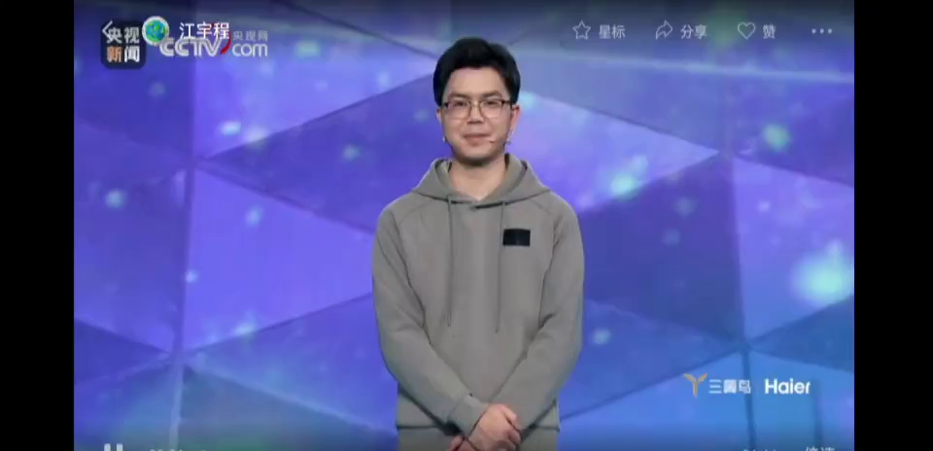
第一章 概述
希望大家通过本课程，重点关注:
时代在进步，对大学生语言能力的要求也在升高
出色的语言表达成为科技博主的基本要求！

Slide 20
第一章 概述
查听读写
文献检索和综述，选择一个研究主题，检索资料，撰写文献综述
要研究或开展的工作属于什么学科范畴？
上网查找文献和资料的思路一般如何？
如何利用好电子科技大学图书馆资源？
怎么选择听科学讲座？
怎样高效率的读论文和书籍，方法一样吗？
如何选取重点？
如何撰写文献综述？

Slide 21
第二章 文献检索和综述
2. 文献检索的信息来源
一般的我们科学技术领域
按专业文献语言类别分
中文
外文

Slide 22





第二章 文献检索和综述
2. 文献检索的信息来源
中文
王者
期刊/专利
钻石
高阶参数索引
黄金
BBS发问、抱专业人士大腿
白银
我不知道，百度知道
青铜
图书馆里找教材

Slide 23
举例：专利数据库
第二章 文献检索和综述
2. 文献检索的信息来源
中国国家知识产权局：http://cpquery.cnipa.gov.cn/
美国专利商标局：http://www.uspto.gov/
世界知识产权组织的检索系统：http://www.wipo.int/patentscope/en/
日本知识产权数字图书馆：http://www.ipdl.inpit.go.jp/homepg_e.ipdl
免费专利在线：http://www.freepatentsonline.com/
谷歌专利：http://www.google.com/patents
百度专利：http://zhuanli.baidu.com
其他：万方、知网、等

Slide 24

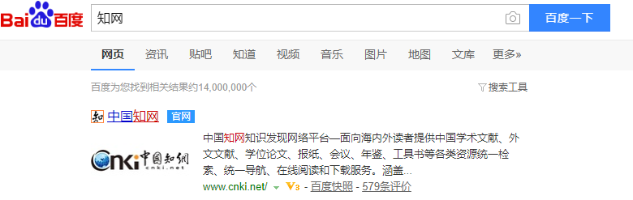
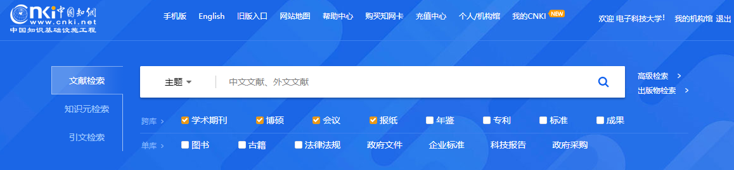
第二章 文献检索和综述
2. 文献检索的信息来源（中文）
钻石
高阶参数索引
学校每年花数百万元RMB买数据库
可不是让知识躺着玩的
可以说是很丰富了，到这里，文献检索开始真正入门了

Slide 25

第二章 文献检索和综述
2. 文献检索的信息来源（中文）
在数据库，你可以检索到全部主流中文发表的：
又称：小论文
对一项研究的专门报导
一般目的明确、数据详实、研究人员可追溯、靠谱
但读懂它需要一定的专业积累、有一定门槛
又称：大论文
是授予学位的研究综合体
一般完整性好、兼具基础和前沿、师生的心血
是领域学生的入门必读
开会报告
一般简单明确
打酱油的居多
文献检索的核心内容
常用性：5颗星
必要性：5颗星

Slide 26

第二章 文献检索和综述
2. 文献检索的信息来源（中文）
王者
学术期刊&专利数据库
建立在熟练使用知网等数据库的基础之上
以专业领域划分的学术期刊，
出版综述和研究进展，都是“小论文”
更加专业、汇聚，
在专业期刊发文的科学家
一般都是真正的内行
电子与通信领域常用的中文核心期刊：它们中的很多都是SCI和EI索引的。
本科生能一篇
也是妥妥的牛
SCI：中国科学、物理学报、物理化学学报、
红外与毫米波学报、光谱学与光谱分析
中文核心：电子学报、电子与信息学报、
系统工程与通信技术、系统工程与电子技术、
光子学报、激光与光电子进展、电子科技大学学报等等。

Slide 27
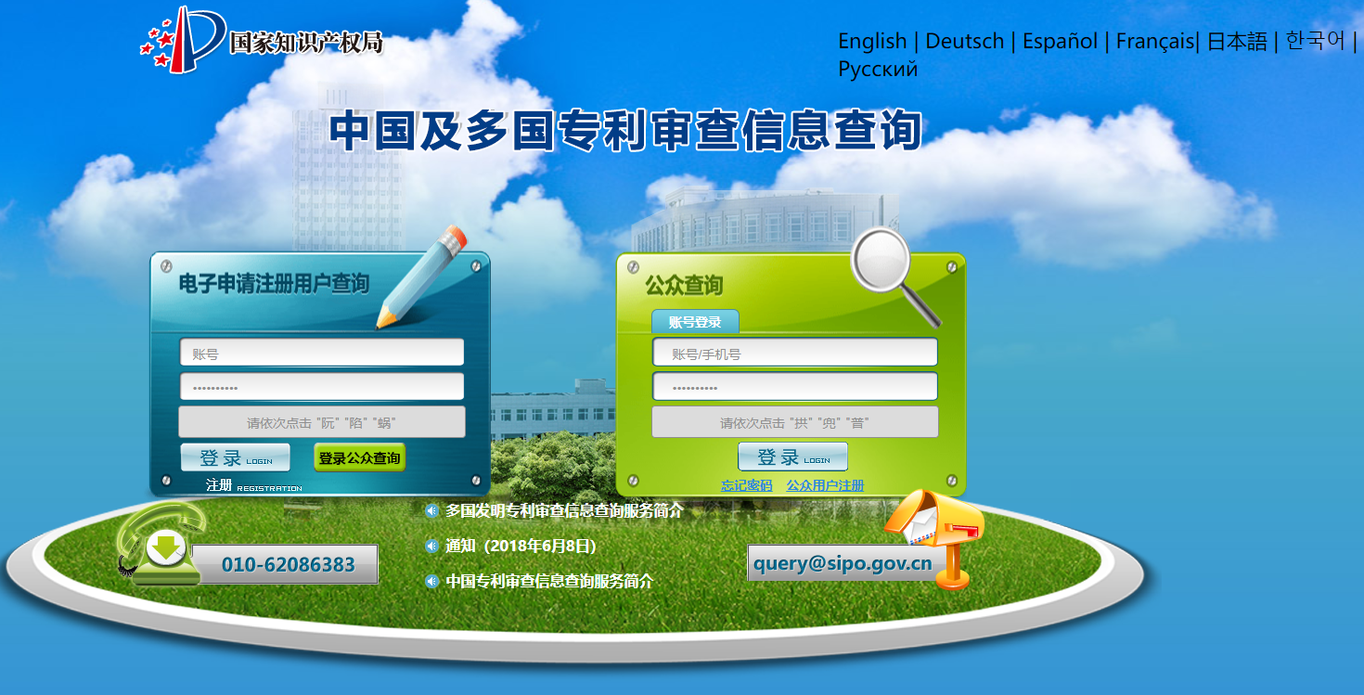
第二章 文献检索和综述
2. 文献检索的信息来源（中文）
王者
学术期刊&专利数据库
建立在熟练使用知网等数据库的基础之上
http://cpquery.sipo.gov.cn/

Slide 28


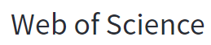





第二章 文献检索和综述
2. 文献检索的信息来源
外文（英文）
英文文献检索建立在对文献检索有一定的了解的基础之上，
相比于中文文献检索，英文文献检索面对的是世界成果，
其中的很多内容发表平台更高，质量更好，当然难度也更大。
英文文献中，我们一般都是检索期刊论文
也就是“小论文”。
有时也检索专利
电子信息领域绕不过去的英文文献几大数据库：

Slide 29
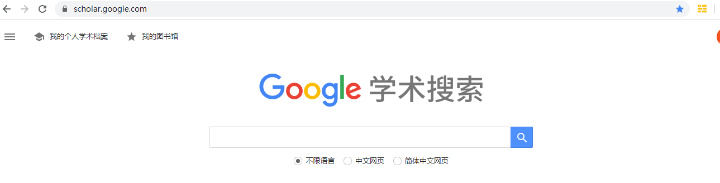
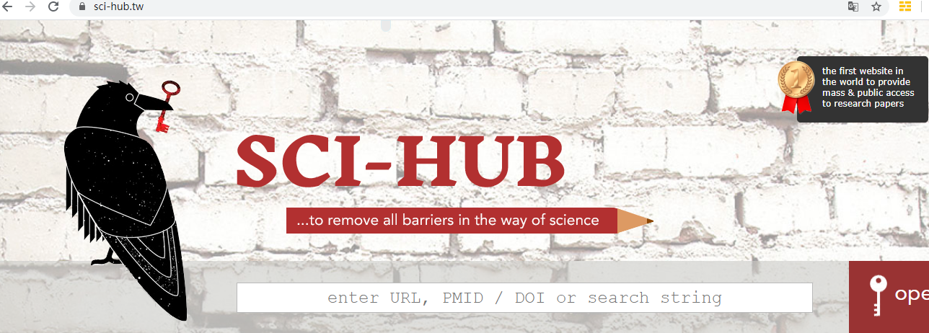
第二章 文献检索和综述
2. 文献检索的信息来源
科技信息门户
https://scholar.google.com/
https://scholar.lanfanshu.cn

Slide 30
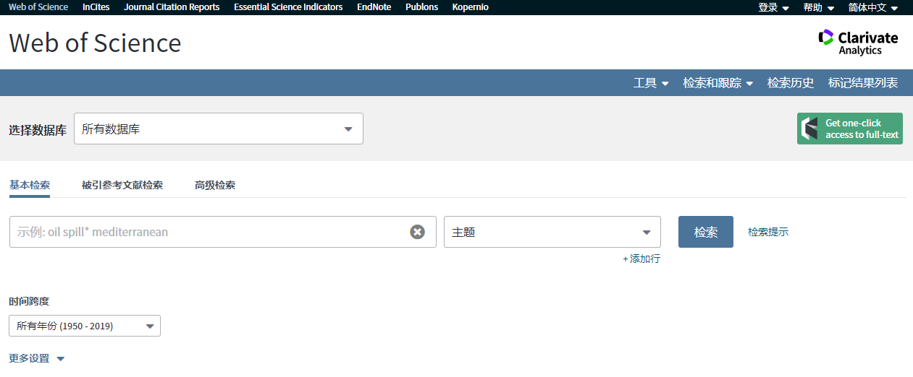
第二章 文献检索和综述
2. 文献检索的信息来源
英文
科睿唯安 WOS，SCI的制定者，最权威的科技文献数据库
http://apps.webofknowledge.com
可以检索全部SCI索引的论文、详细信息、引用信息。
并提供所在期刊的引用链接。
用法：直接索引、模糊匹配，方便快捷。

Slide 31


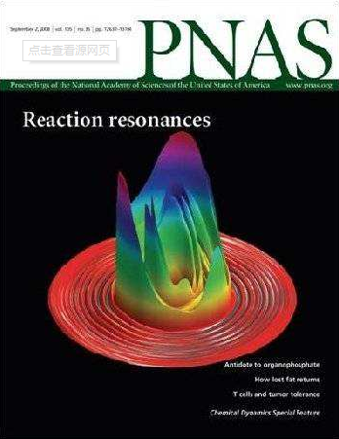
第二章 文献检索和综述
2. 文献检索的信息来源
英文
美国科学促进会
灯塔国的科学顶峰机构
非盈利的政府出版数据库
https://www.aaas.org/
旗下代表期刊
《科学》 《科学进展》 《美国科学院院刊》

Slide 32

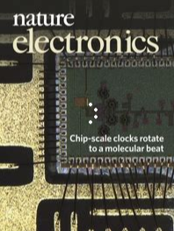
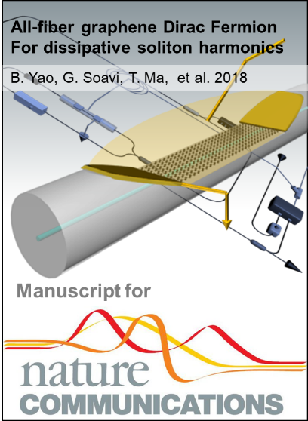
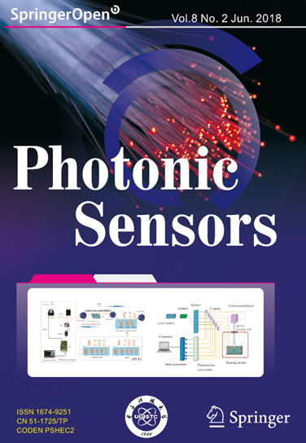
第二章 文献检索和综述
2. 文献检索的信息来源
英文
斯普林格 自然
广泛使用的商用科学出版集团
英伦范，高端大气上档次
https://www.springernature.com
出版过诸多世界知名的学术著作和教材，撰写人包括30+诺奖获得者
旗下期刊包括大家久仰的：
《自然》及其10余种行业子刊
我校的第一本SCI期刊
就是与Springer合办
创刊主编：饶云江

Slide 33
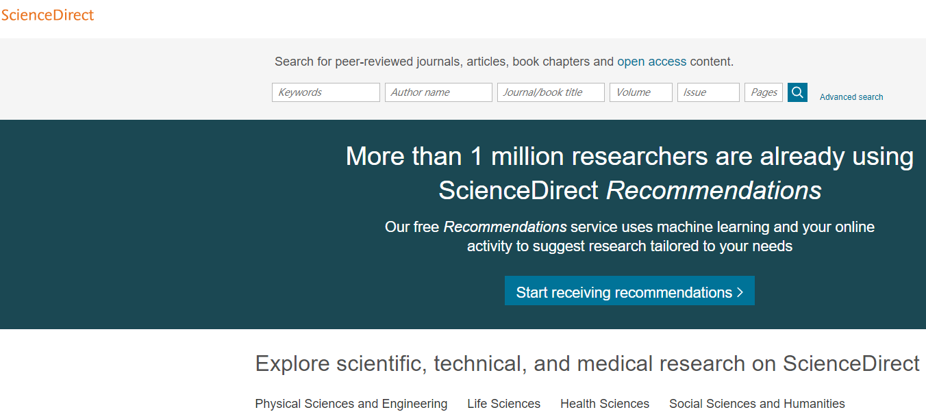

第二章 文献检索和综述
2. 文献检索的信息来源
英文
爱思唯尔
标志为：苹果树下的牛顿
科研界的一个大数据中心
https://www.sciencedirect.com/
旗下期刊扛把子：《细胞》

Slide 34
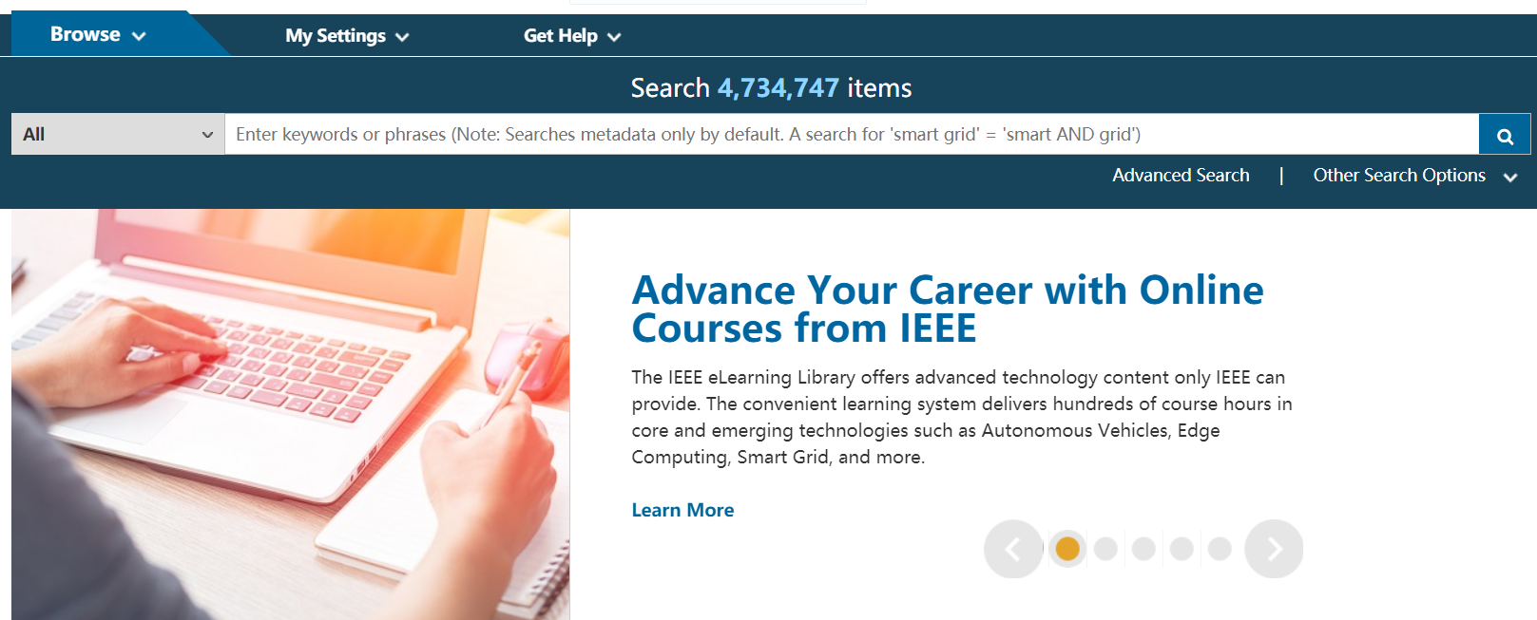
第二章 文献检索和综述
2. 文献检索的信息来源
英文
国际电子电气工程学会
没听说过IEEE别说自己是UESTC毕业的
https://ieeexplore.ieee.org/Xplore/home.jsp
期刊包括电子电气、计算机类各个技术领域的顶级成果，
IEEE Trans. Of XXX IEEE Selected Topic of XXX
IEEE Proceedings of XXX IEEE XXX Letters

Slide 35


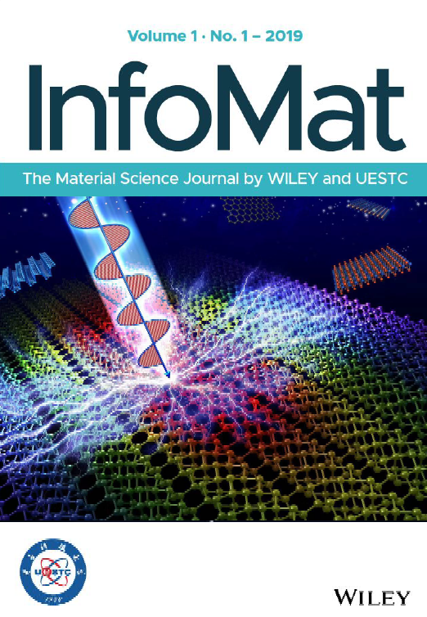
第二章 文献检索和综述
2. 文献检索的信息来源
英文
百年德国出版老店
重点耕耘电子信息和材料领域
旗下期刊包括《Adv Mat》《Laser Photon Rev 》等。
我校与Wiley合办期刊
创刊主编：李言荣

Slide 36
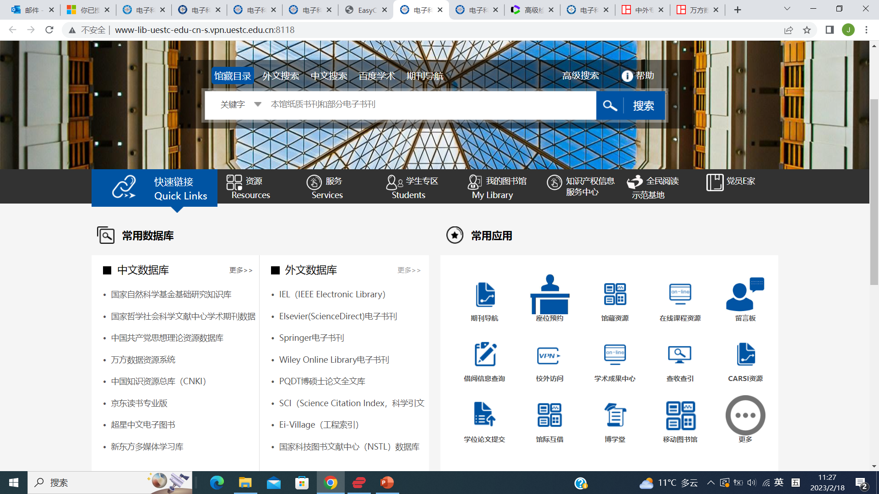
第二章 文献检索和综述
1. 动手实践-英文文献及专利查询
电子科技大学图书馆主页
点击SCI

Slide 37
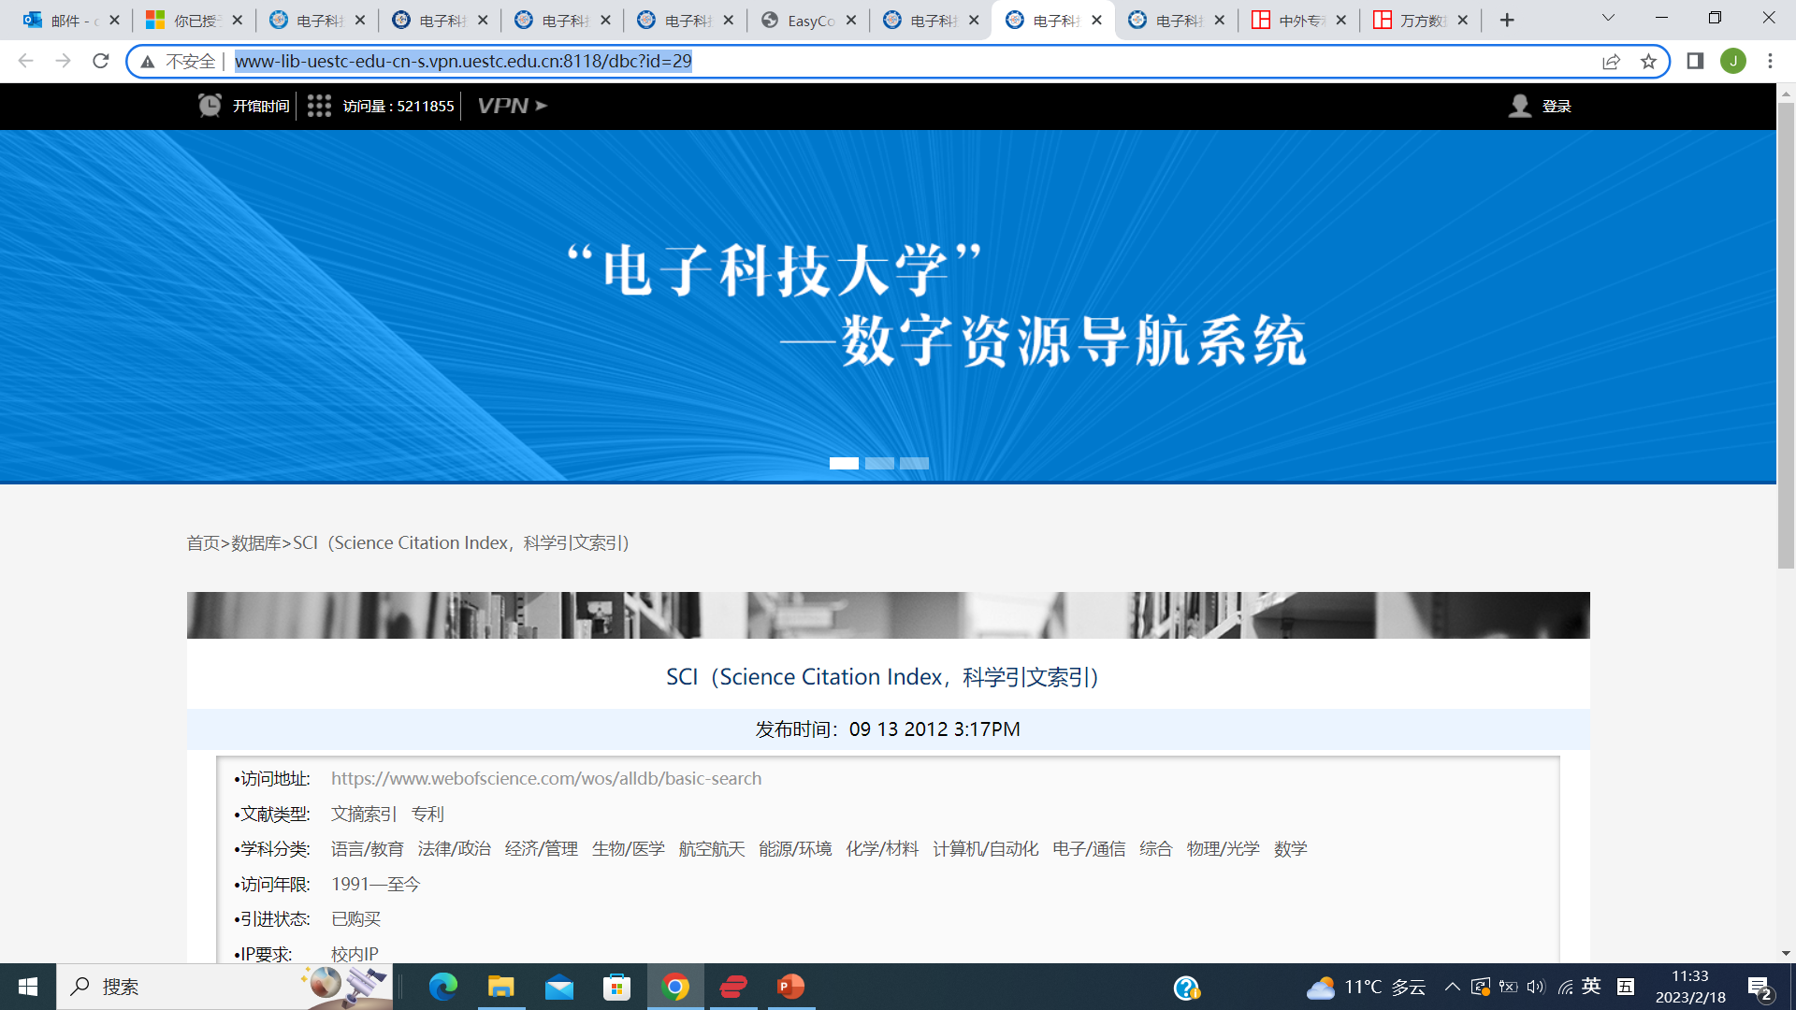
第二章 文献检索和综述
1.动手实践-英文文献及专利查询
SCI 访问链接
点击链接

Slide 38
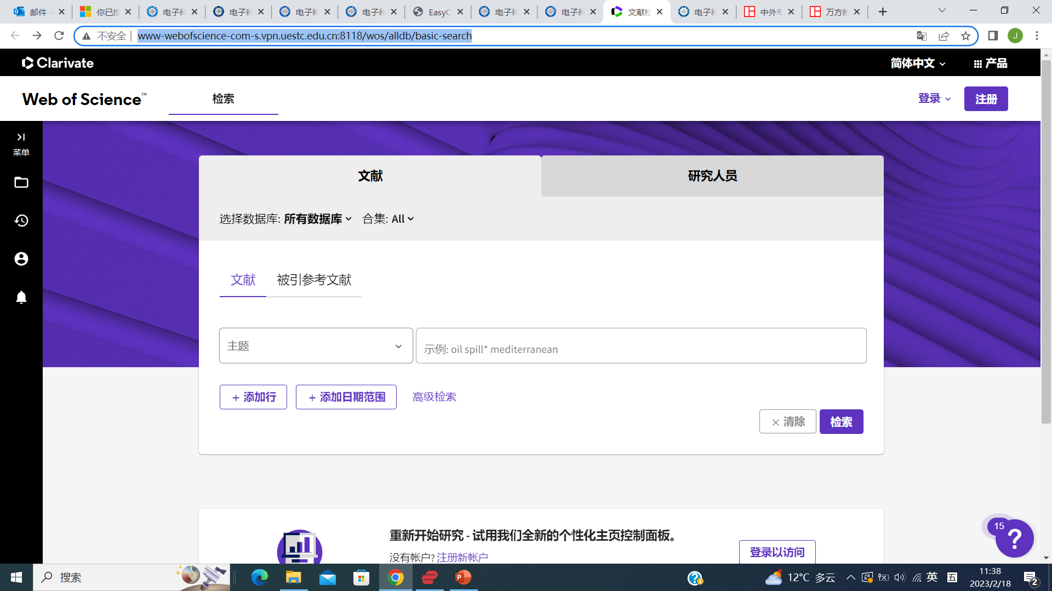
第二章 文献检索和综述
1.动手实践-英文文献及专利查询
SCI 主页
点击高级检索

Slide 39
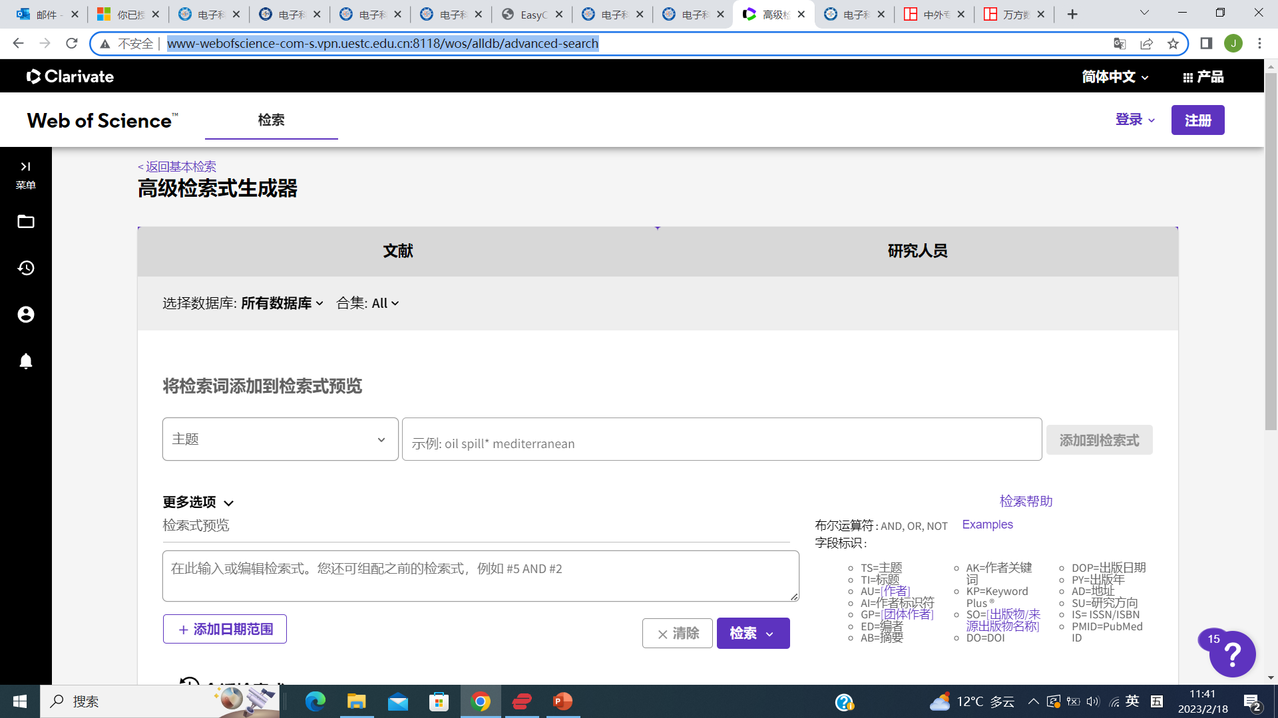
第二章 文献检索和综述
1.动手实践-英文文献及专利查询
SCI 检索
输入英文关键词：nuclei/nucleus segmentation
点击添加到检索式

Slide 40
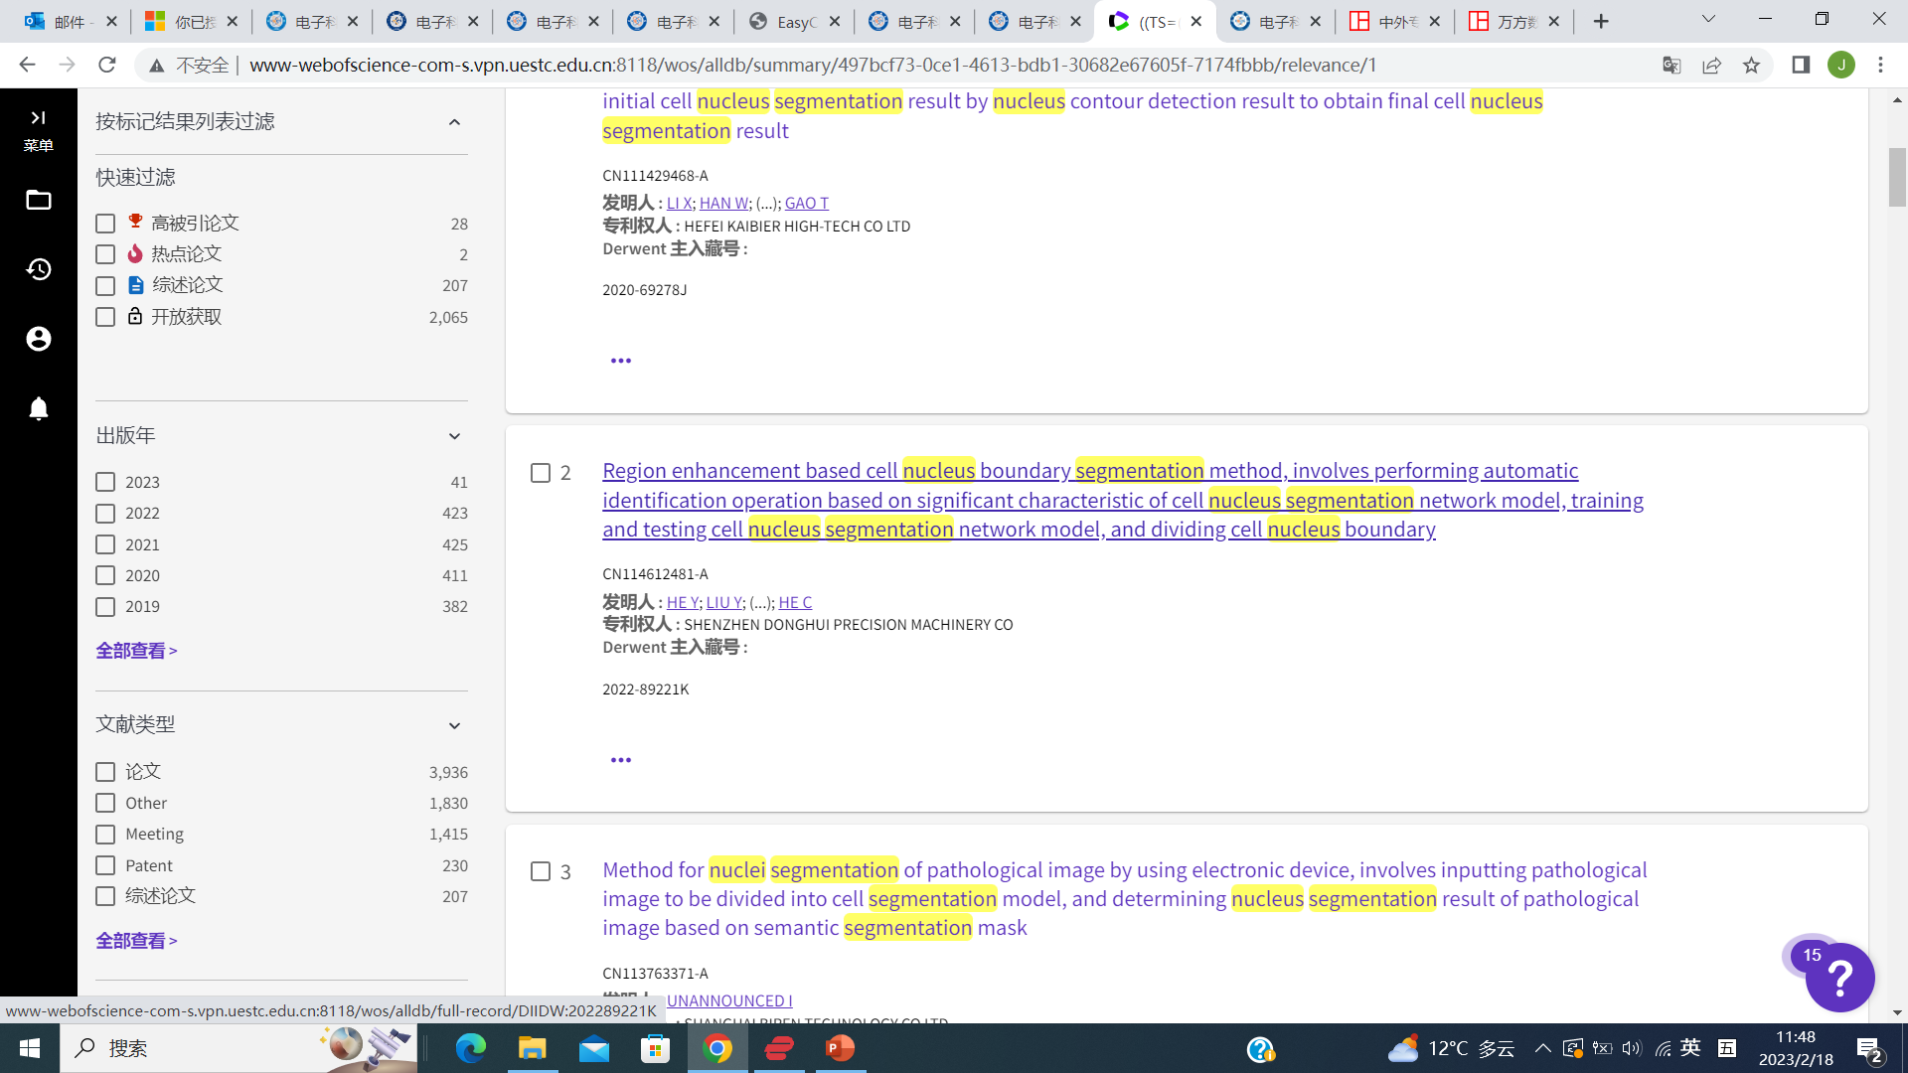
第二章 文献检索和综述
1.动手实践-英文文献及专利查询
点击检索
得到结果
选择综述或专利结果

Slide 41
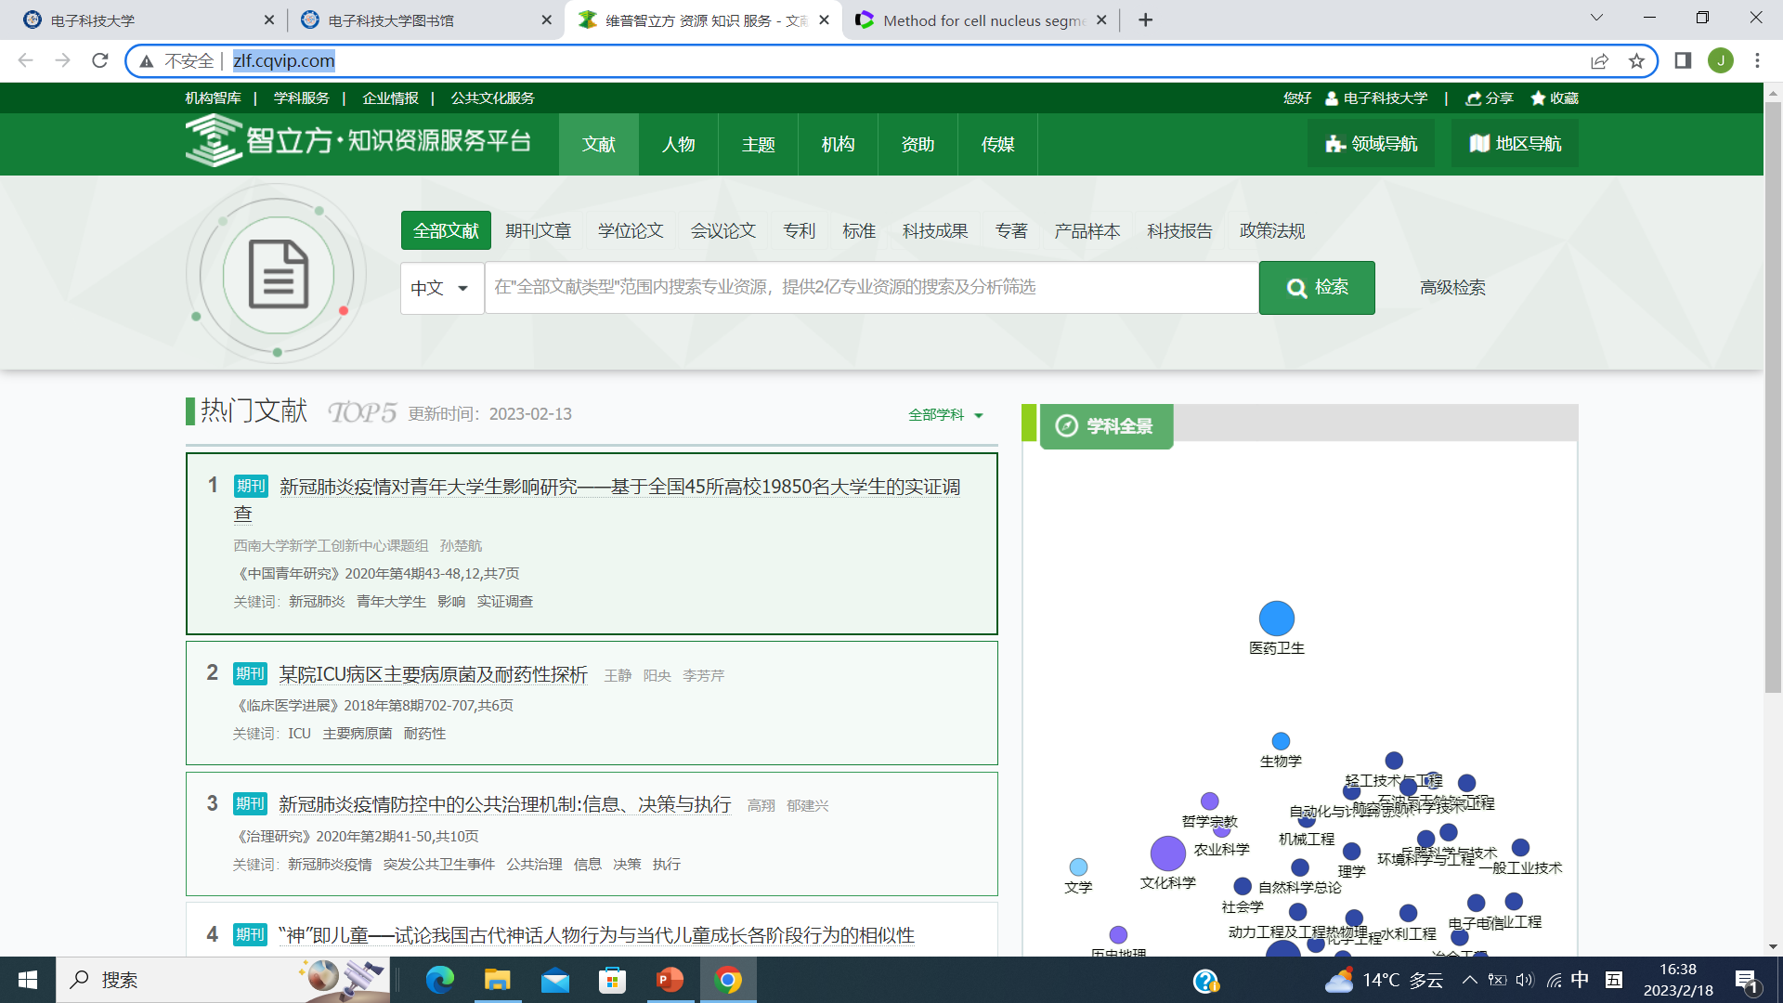
第二章 文献检索和综述
2.动手实践-中文专利查询
点击维普知识
点击专利
输入关键词“细胞核分割”
点击搜索

Slide 42
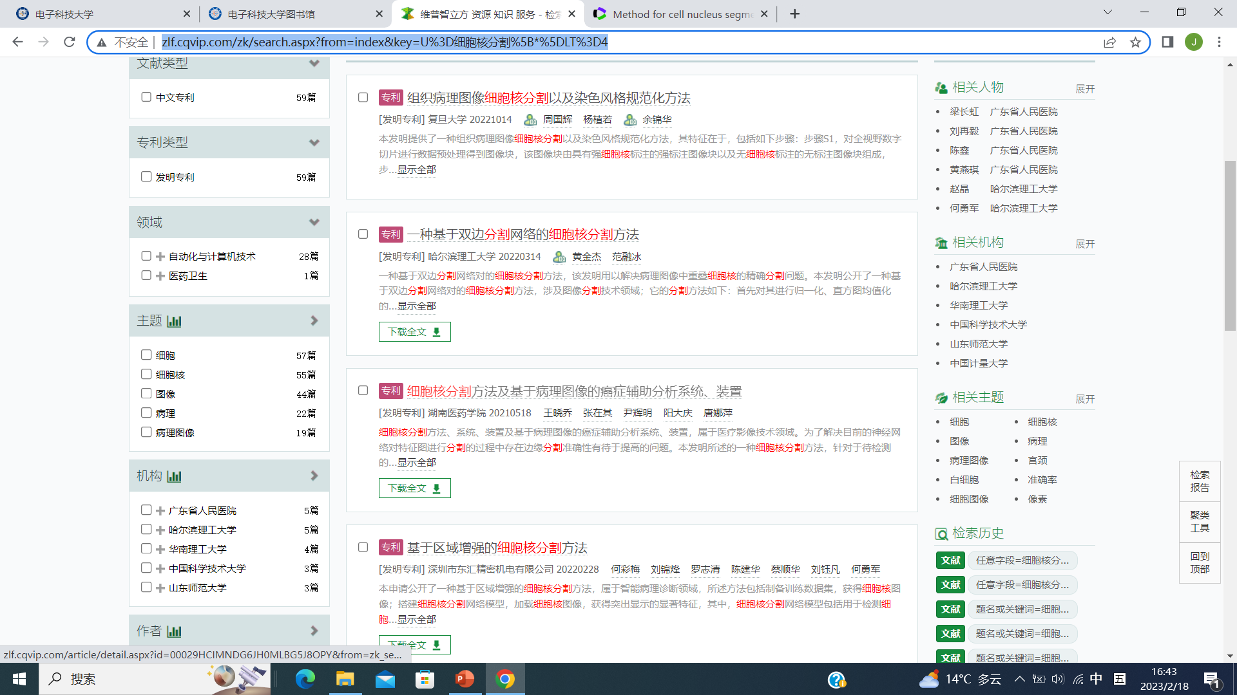
第二章 文献检索和综述
2.动手实践-中文专利查询
得到搜索结果

Slide 43
第一讲 结语
请同学反馈意见与建议
请同学现场分组

Slide 44
第一讲 作业
1. 以“病理图像分析”为主题，输入关键词“histopathology、image analysis、segmentation”等检索收集（建议打印）3篇以上近3年的英文综述
2.以“病理图像分析”为主题，输入关键词“病理图像、分析、分割”等检索收集（建议打印）3篇以上近3年的中文专利
3. 阅读至少3篇以上英文综述，并根据综述文献，用ppt写一个演讲稿，至少包括1）病理图像分析的概念（配图像说明）；2）综述论文的结构；3）病理图像分析的主要方法，分类描述（最好画框图）；4）病理图像分析的数据库和源码（最好附上网址）
4.提交：将ppt和综述文献打包发送到科代表***的邮箱：***@***，由科代表发到我的邮箱jqi@uestc.edu.cn(如无必要，请勿发此邮箱）

